Slide 1
7. 一个“大”项目
stardust.lamost.org/teaching/matlab/7/

Slide 2
考试
12月27日 18:00——20:00 2小时
上课地点
笔试部分：答题，开卷，但是不能动电脑
上机部分：一个大项目，最终结果是画图，开卷不限任何设备

Slide 3
小结
矩阵运算
算法
循环，条件
画图
plot
重叠
科学计算
拟合

Slide 4
作弊条
矩阵 [1 2 3; 4 5 6]
抽取 x(2,1) x(1,:)
逻辑 x(x<2)
函数 sin, cos, abs, plot
循环 for n=1:N
end
while 条件
end
plot(x, y1, ’k.’)
hold on
plot(x, y2, ‘r-’)
多项式拟合 P=polyfit(x,y,N)
新数据代入 newy=polyval(P,newx)
自定义函数 out=xxx(input)
end

Slide 5
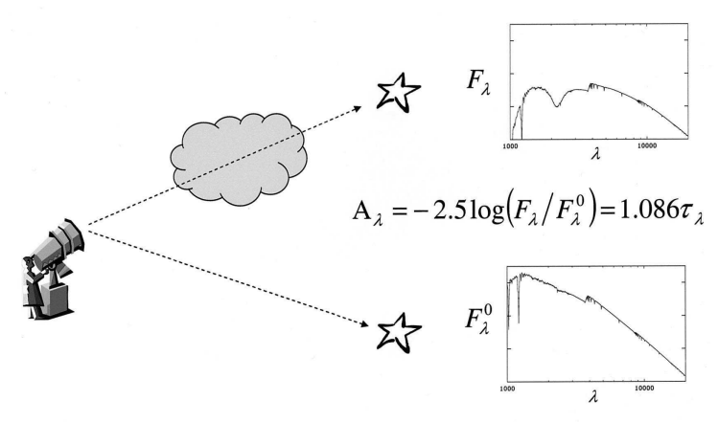
搞个科研

Slide 6
消光
蓝色变化显著
星光减弱
星等值增加
消光
整体颜色偏红
红色变化微弱

Slide 7
红化
看到的都不是真的
观测
颜色（色指数 g-r）
实际
内秉颜色(g-r)₀

Slide 8
去红化
忽略其他因素影响
相同的温度 teff，内秉颜色相同
找到没有被红化的星
用它们的teff和g-r建立关系
用这个关系推广给别的星

Slide 9
步骤清单
星表交叉认证
查看数据情况
找到最蓝色边缘
内秉颜色

Slide 10
星表交叉认证
photo 表包含坐标和视星等
spec 表包含坐标和温度
靠坐标把photo和spec对应起来
for 循环，每次从photo里取一颗星，找遍spec里的对应星
找到的标准：|ra2-ra1|<0.01” |dec2-dec1|<0.01”

Slide 11
2.查看数据情况
画散点图
x轴：温度 teff
y轴：色指数 gmag-rmag
选取恰当的范围，扔掉太离谱的数据

Slide 12
3.找到最蓝色边缘
把x轴（teff）分为若干个小区间
每个区间宽度50
在每个区间里找到 g-r 最小（最蓝）的5%的星当做无消光星
无消光星的中位数（median）当做蓝色边缘

Slide 13
4.内秉颜色
N 个 teff 的区间，有N 个 蓝色边缘的 g-r
用 polyfit 拟合它们的关系
得到一个多项式函数关系
已知任意温度，可以计算真实颜色（内秉色指数）

Slide 14
刚才第3步.找到最蓝色边缘
把x轴（teff）分为若干个小区间
每个区间宽度50
在每个区间里找到 g-r 最小（最蓝）的5%的星当做无消光星
无消光星的中位数（median）当做蓝色边缘
改造成函数 bluest.m
[teffbin, gmrbin0] = bluest(teff,gmr)

Slide 15
整体改造成函数
incolor.m
function gr0 = incolor(teff)
输入一个温度 teff，返回一个真实色指数
teff 要在一定范围内，否则返回 -999
不产生任何其它输出

